Slide 1
MAQUETTE
TINKER

Slide 2

VOICI LA MAQUETTE A REPRODUIRE

Slide 3
DEUX METHODES
Première méthode utilisée: Dimension normale
Pour avoir les dimensions de la maquette il suffit juste de cliquer sur elle et faire un click droit puis aller sur les propriétés de l’image
Deuxième méthode utilisée: Dimension zoomée
Cette fois ci on adapte le format à la taille qu’on veut au fur et a mesure

Slide 4
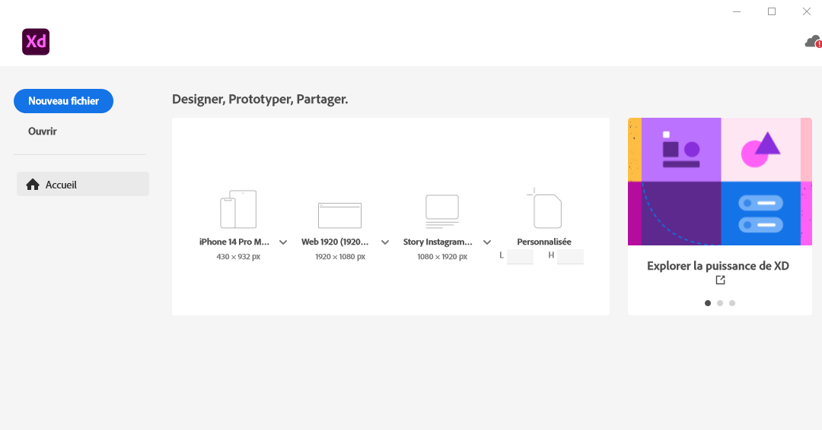
SELECTION DU FORMAT OU PLAN DE TRAVAIL
Format web

Slide 5
GESTION DU CONTENU
CADRAGE ET COLORATION DES DIFFERENTES PARTIE:
D’ABORS LES IMAGES (à chaque partie, grouper à la fin)
ENSUITE LES SAISIES ( associer aux images et grouper à nouveau)
ET ENFIN LES ICONES (désassocier les groupes considérés, joindre les icones et regrouper de nouveau)

Slide 6
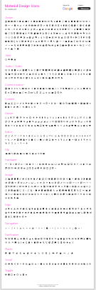
RECHERCHES DES ICONES J’ai utilisé deux sources d’icones
MATERIAL DESIGN icone

Slide 7
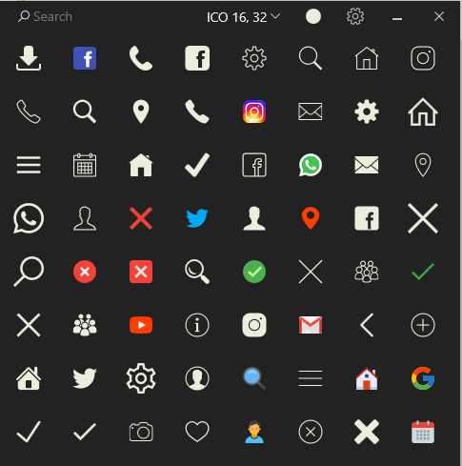
RECHERCHES DES ICONES
PICHON Setup

Slide 8

RECHERCHE DES IMAGES
UNE IMAGE DANS MES FICHERS
J’ai juste copié une image dans mes ficher

Slide 9



TROIS IMAGES CAPTUREES SUR LA MAQUETTE

Slide 10

A la fin du travail nous avons notre maquette ci-desous

Slide 11
ICI PREND FIN NOTRE PRESENTATION
JE VOUS REMERCIE

